Slide 1
Netværksdage
Nyborg Strand 30. august 2017
BørneRiget som case – Pit-stop ambulatorier

Slide 2
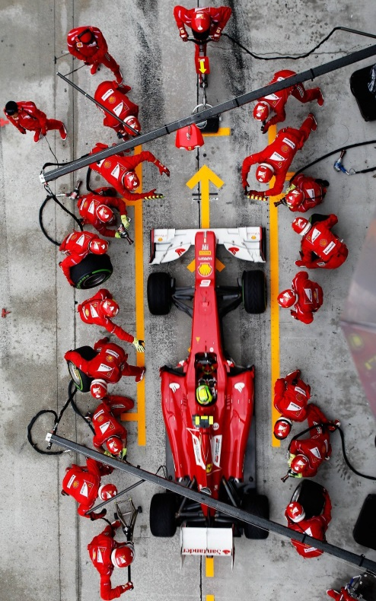
Program
(10.15-11.25)
Introduktion til BørneRiget og pit-stop
Erfaringer fra brug af data
Erfaringsindsamling
Modeller
En kritisk tilgang og spørgsmål
Dialog med salen
Afrunding

Slide 3
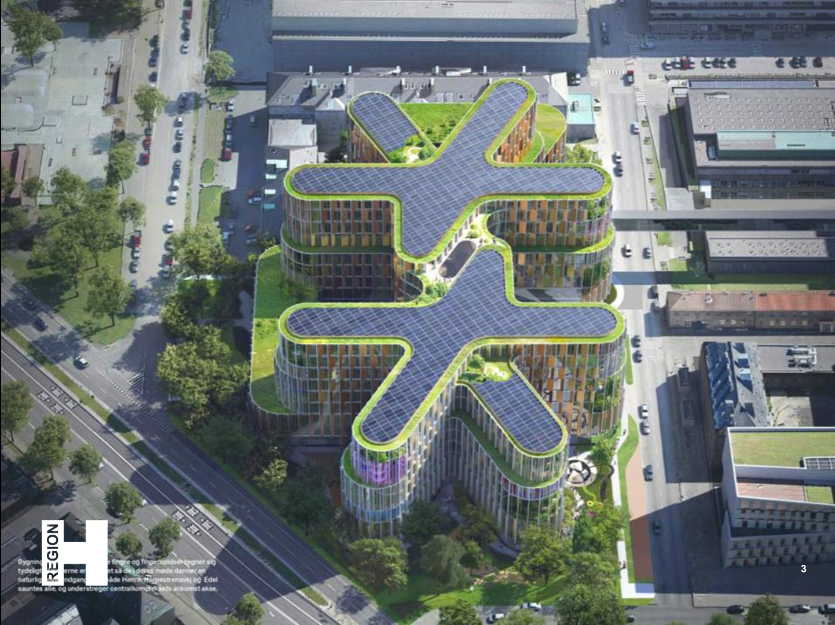

BørneRiget
Rådgiverteam
3XN
Arkitema Architects K/S
NIRAS
Kristine Jensens Tegnestue

Slide 4
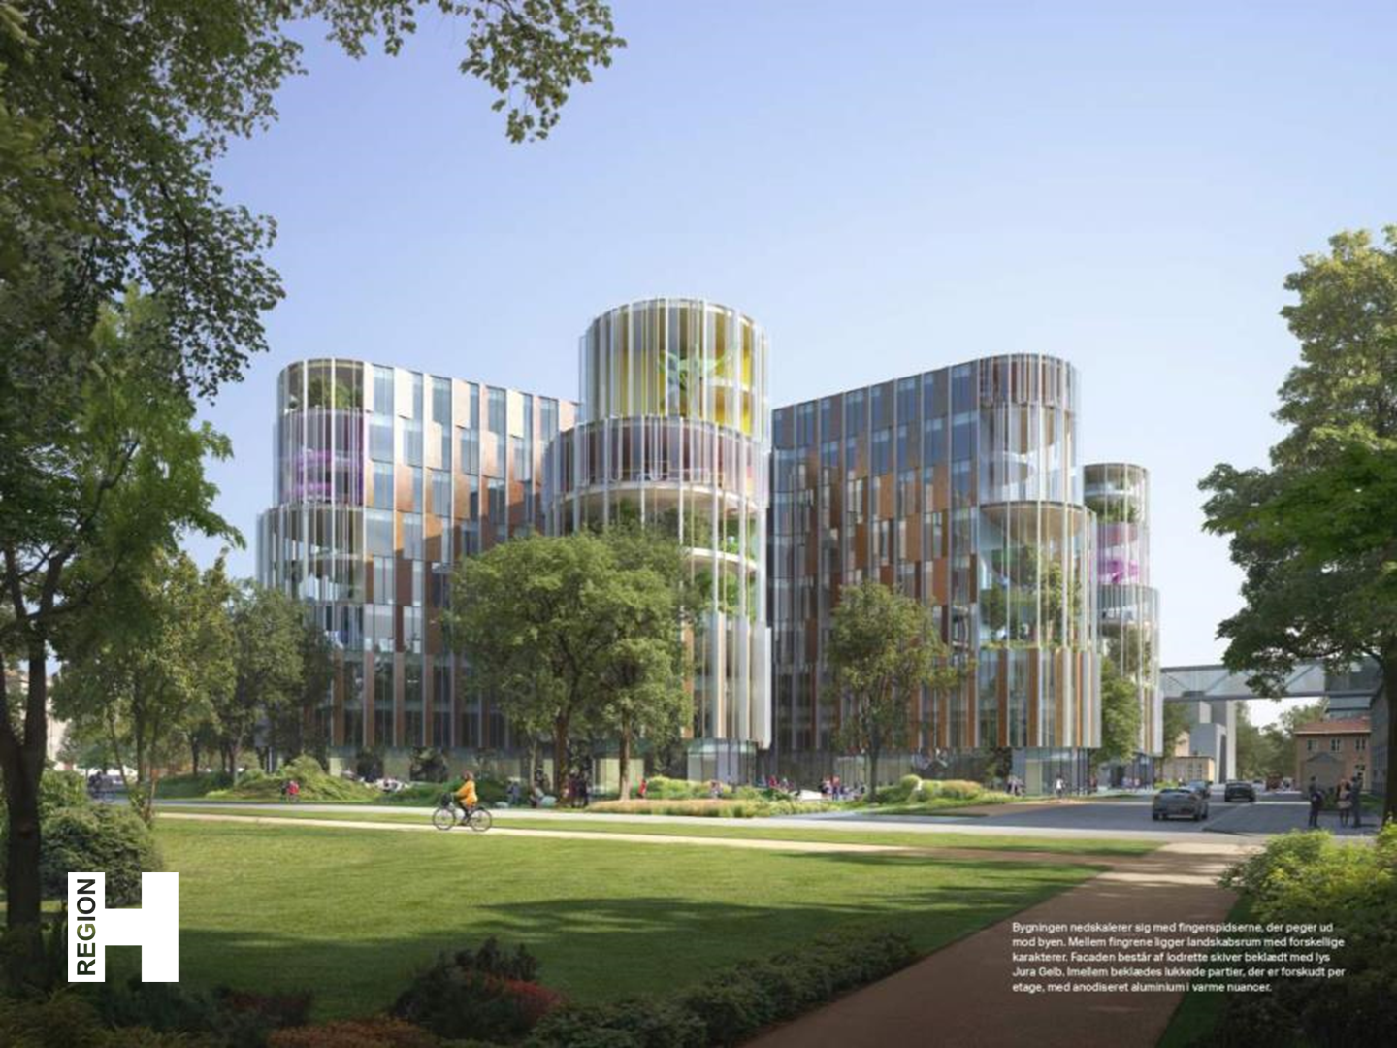

Slide 5
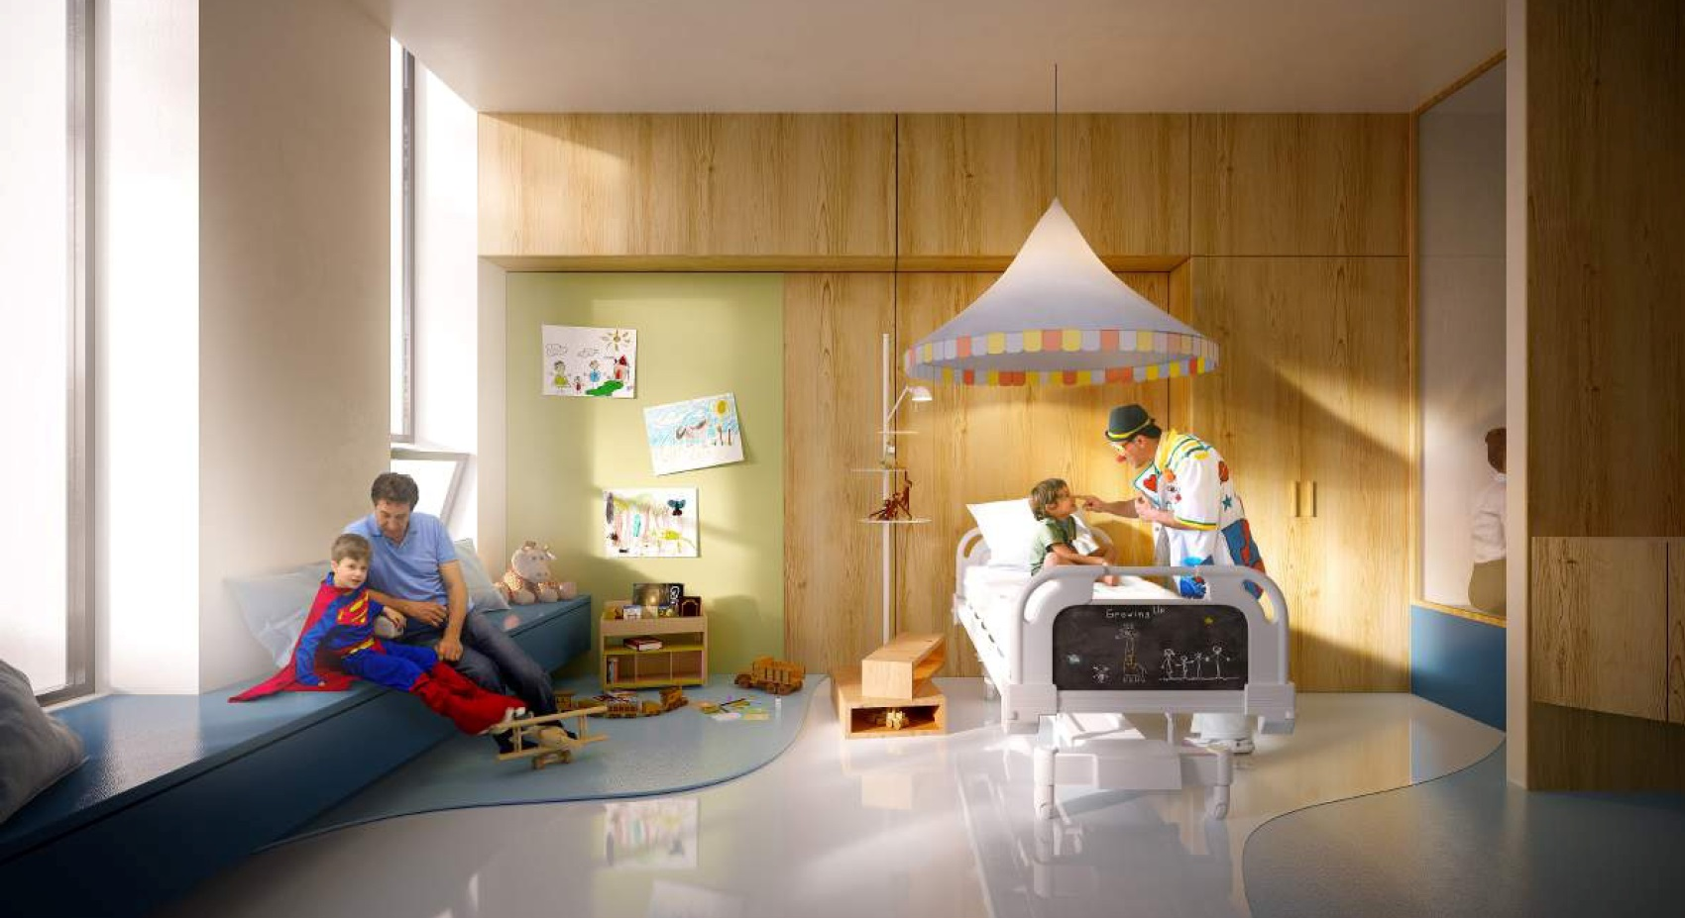
BørneRiget
Rådgiverteam
3XN (totalrådgiver)
Arkitema Architects K/S
NIRAS
Kristine Jensens Tegnestue
Rosan Bosch
Visualisering af sengestue i BørneRiget

Slide 6
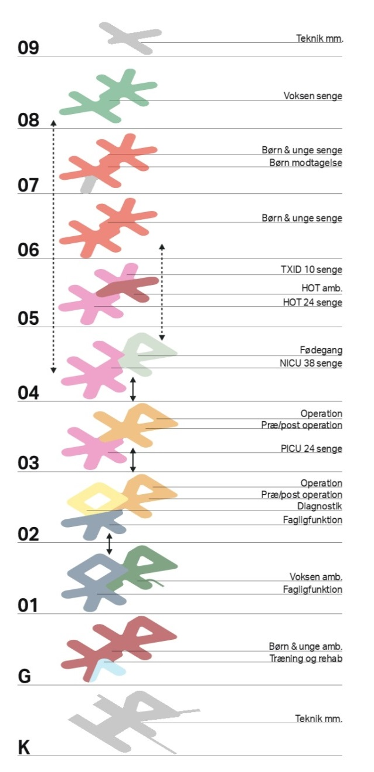
BørneRiget kommer til
at udgøre 58.000 m²
fordelt over 8 etager
Når hospitalet åbner i 2024 vil det rumme
176 Senge til børn og unge
43 Senge til voksne
15 Operationsstuer
14 Fødestuer
50 Opvågningspladser
18 Daghospitalspladser til børn og unge
57 Ambulatorierum til børn og unge
30 Ambulatorierum til voksne
1 Samlet almen og nuklear diagnostisk enhed

Slide 7
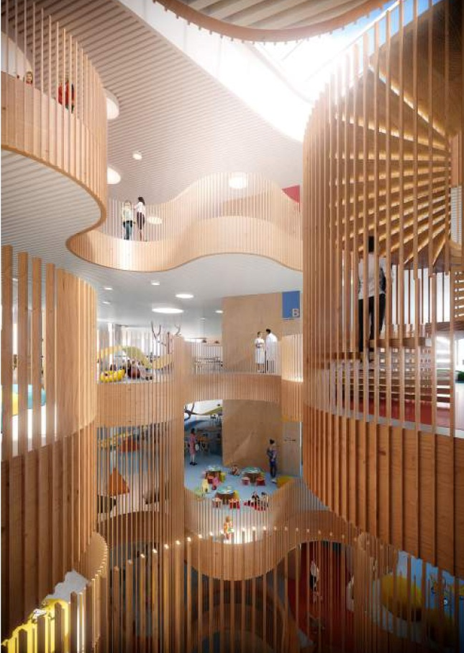
Hvad har vi gjort for at definere verdens bedste hospital til børn, unge og fødende?
Kortlægning af 100 patientforløb
7 faglige arbejdsgrupper
21 studieture til mor-barn hospitaler i udlandet
Deltagelse i international hospitalskonference
Besøg på alle danske hospitalsbyggerier
Design af fremtidens brugeroplevelse
Camps om patientforløb og byggeri
Screening af fremtidens sundhedsteknologi
7
Notes:
Anne-Mette

Slide 8
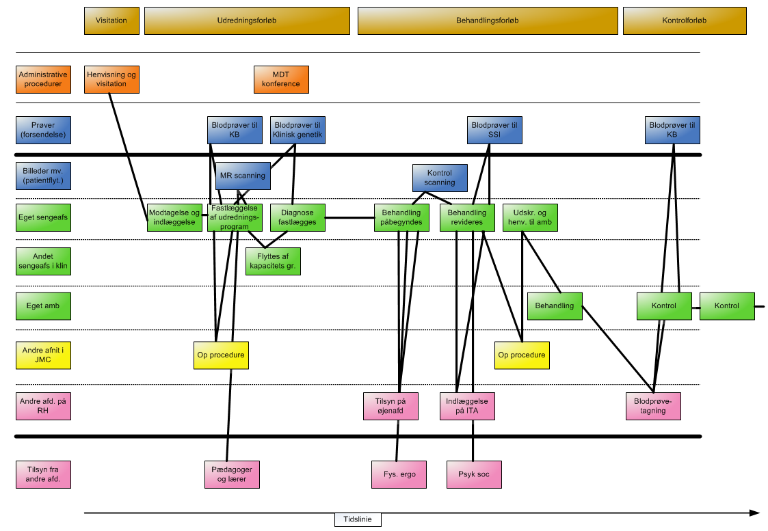
Kortlægning af patientens rejse
8
Notes:
Anne-Mette

Slide 9
Erfaringer fra brug af data
(Christian Michel Sørup)
Introduktion til BørneRiget og pit-stop
Erfaringer fra brug af data
Erfaringsindsamling
Modeller
En kritisk tilgang og spørgsmål
Dialog med salen
Afrunding

Slide 10
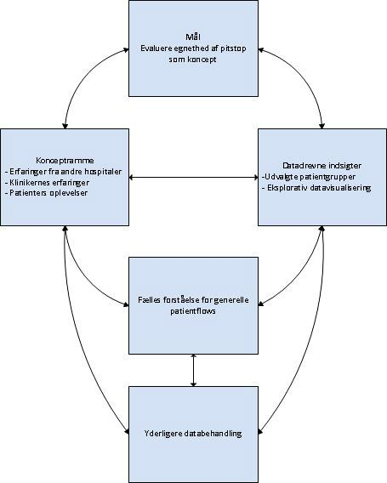
BørneRiget

Slide 11
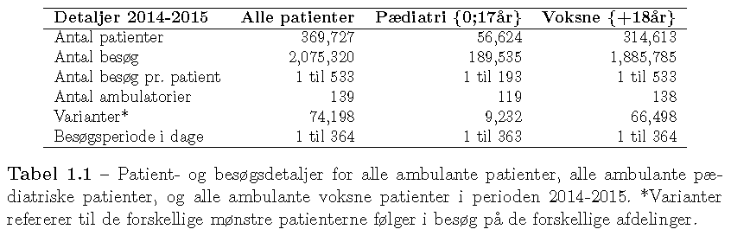
BørneRiget

Slide 12
BørneRiget
369.727 patienter
2.075.320 besøg
139 ambulatorier
1 til 533 besøg pr. patient
74.198 varianter

Slide 13
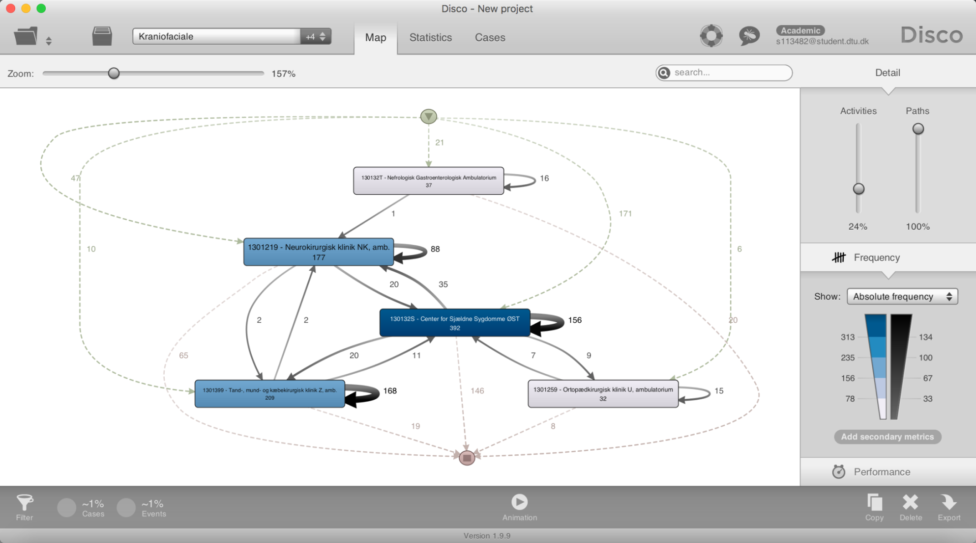
BørneRiget

Slide 14
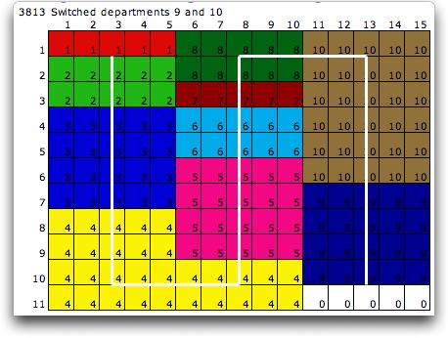
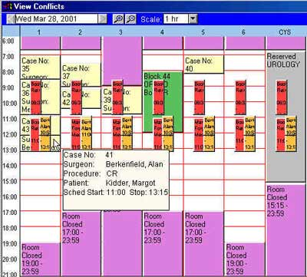
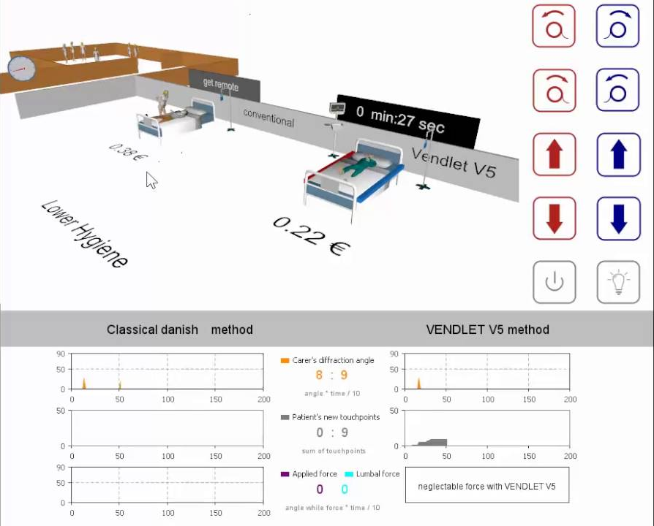
BørneRiget

Slide 15
Erfaringsindsamling
(Franciska Holm Hansen)
Introduktion til BørneRiget og pit-stop
Erfaringer fra brug af data
Erfaringsindsamling
Modeller
En kritisk tilgang og spørgsmål
Dialog med salen
Afrunding

Slide 16
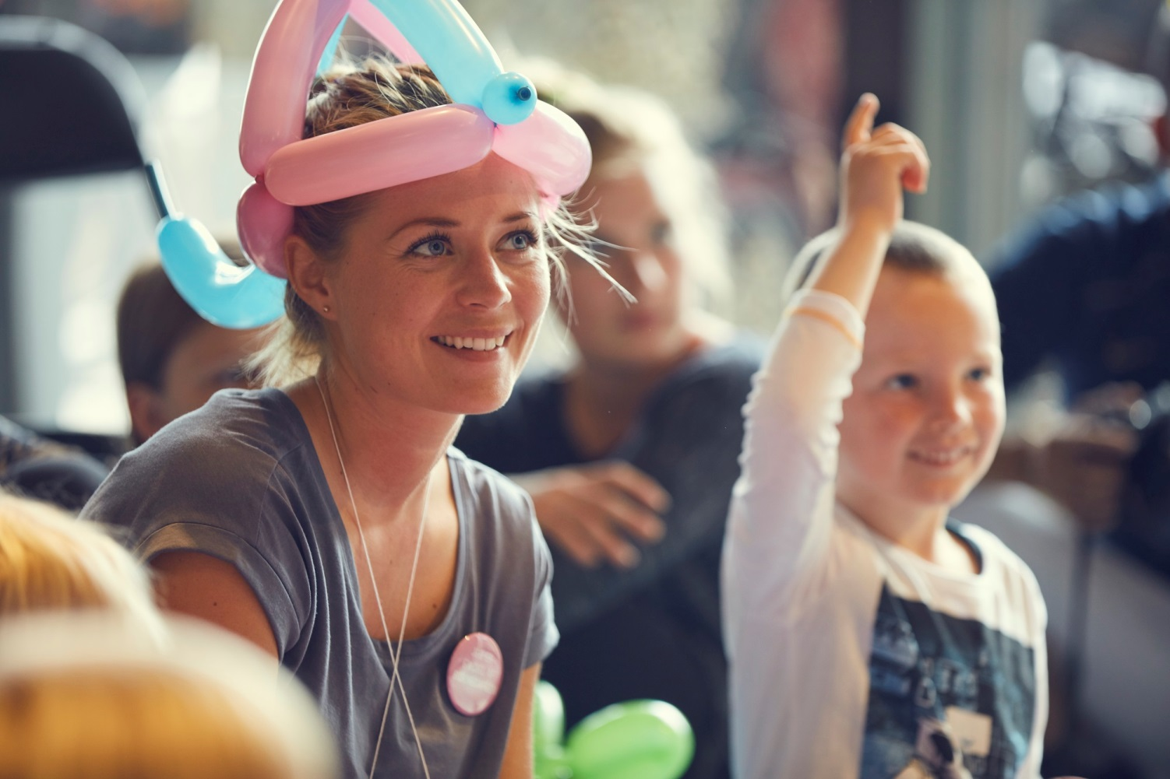
Patientinterviews
Parathed - fint med flere besøg samme dag,
men afhænger af parathed
Klar kommunikation – både om sygdom og behandlingsforløb (patienten er ikke ekspert)
Samlet (og samarbejdende) team
Koordinering (internt og eksternt)
Patientinddragelse i tilrettelæggelsen af besøg
Skype / SMS

Slide 17
Sammenhæng mellem parathed og antal ambulante besøg pr. dag
ANTAL BESØG PR. DAG
Grafen viser en tilgang til at samle patientbesøg, der efter en initial diagnosticering, afventer patientens parathed til en intensivering af behandlinger og konsultaoner.
PROGRESSION I PATIENTFORLØBET
FØRSTE DIAGNOSTICERING
AFVENTER PATIENTENS PARATHED
BEHANDLING INTENSIVERES

Slide 18
Workshop
Mål for fremtidens pit-stop ambulatorium
Mål for den kliniske kvalitet faglighed – præcise diagnoser og uddannelse til høj faglighed, overblik over pt. forløb på tværs af fagligheder og hospitaler,
patientoplevet kvalitet – når vi har den kliniske kvalitet
Mål for den patientoplevede kvalitet Kontaktmuligheder tilgængelige for patienten
– og bindeled, behandlingstilbud tilpasset patienten, sammenhæng og overblik,
mulighed for medbestemmelse, tilpassede og samlede tidspunkter
Mål for medarbejdertrivsel og arbejdsmiljø Uddannelse og supervision, standardprogrammer, overlappende viden og ansvarsområder,
hvordan skabes fælles læring i et tværfagligt miljø?
Mål for effektivitet og fornuftig brug af de fælles ressourcer Uddelegering af ansvar mellem faggrupper, ny teknologi som redskab til at inddrage patientens ressourcer

Slide 19
Forskellige design/modeller
(Toke Bie Laugesen)
Introduktion til BørneRiget og pit-stop
Erfaringer fra brug af data
Erfaringsindsamling
Modeller
En kritisk tilgang og spørgsmål
Dialog med salen
Afrunding

Slide 20
patient og pårørende
patient og pårørende
patient
koordinator
patient og pårørende
patient og pårørende
patient
koordinator
patient og pårørende
syge
plejerske
Videre
forløb
patient
koordinator
patient og pårørende
syge
plejerske
patient
koordinator
neuro
kirurg
Kirurgisk
Indgreb
syge
plejerske
patient
koordinator
kæbe
kirurg
syge
plejerske
ØNH
kirurg
syge
plejerske
børnelæge
Diagnosticering
neuro
kirurg

Slide 21
Nuværende
Som perler på en snor, men…
børnelæge
børnelæge
ØNH
kirurg
børnelæge
kæbe
kirurg
børnelæge
børnelæge
børnelæge
neuro
kirurg
børnelæge
børnelæge
børne
læge
børnelæge
børnelæge
patient og pårørende
børnelæge
børnelæge

Slide 22
patient og pårørende
(videre forløb)
Tværfaglige teams
Mødes med patienter og pårørende, og koordinerer behandlingsforløbet sammen
patient og pårørende
(videre forløb)
patient og pårørende
(videre forløb)
sygeplejerske
børnelæge
neuro
kirurg
patient og pårørende
(diagnosticering)
patient
koordinator
kæbe
kirurg
patient og pårørende
(1.kontakt)
ØNH
kirurg
patient og pårørende
(videre forløb)

Slide 23
patient og pårørende
kæbe
kirurg
ØNH
kirurg
patient og pårørende
patient og pårørende
patient
koordinator
patient og pårørende
Videre
forløb
patient
koordinator
syge
plejerske
neuro
kirurg
Kirurgisk
Indgreb
syge
plejerske
neuro
kirurg
Diagnosticering
neuro
kirurg

Slide 24
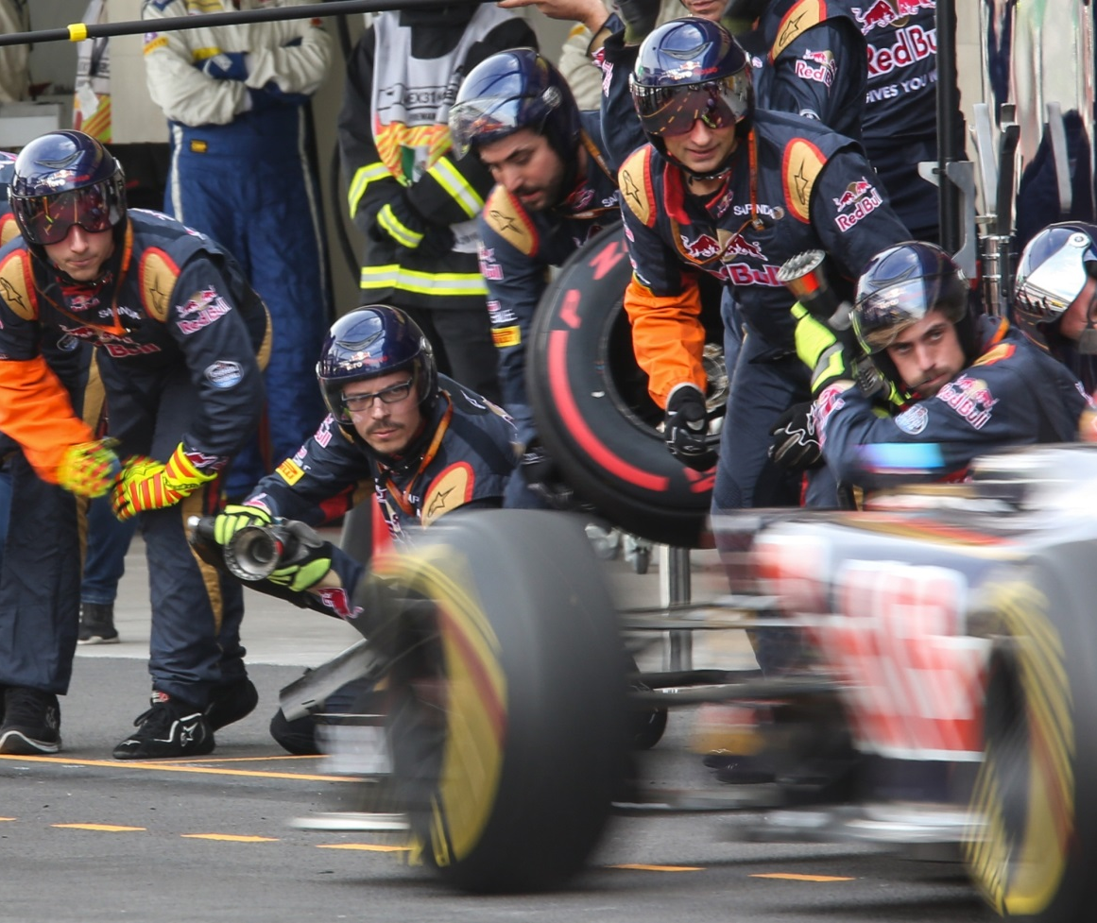
Modeller for ambulant behandling
      Tværfaglige
      teams (IPU)
      Udpeget
      primærkontakt
      Åbne ambulatorier,
      hjemmebehandling,
      selv-diagnosticering
      mmm…

Slide 25
patient og pårørende
(videre forløb)
patient og pårørende
(videre forløb)
organisation VS bygningsfysik
hvordan måler vi om behandlingen er mere værdifuld?
kan ændringen være til gavn for alle parter?
hvem har det primære ansvar for patienten?
hvordan imødekommer fysikken ændrede arbejdsgange?
Hvordan fremtidssikrer vi behandlingen?
Hvordan fremtidssikrer vi byggeriet?
patient og pårørende
(videre forløb)

Slide 26
En kritisk tilgang og spørgsmål
(Karen Vitting Andersen)
Introduktion til BørneRiget og pit-stop
Erfaringer fra brug af data
Erfaringsindsamling
Modeller
En kritisk tilgang og spørgsmål
Dialog med salen
Afrunding

Slide 27
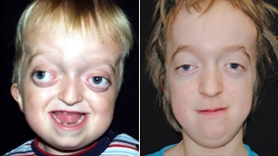
Overvejelser fra en kliniker

Slide 28
Logistik
Økonomi
Kæbekirurg
Øjenlæge
Børnelæge
Forældre
Barn
Neurokirurg
Faglig værdi
Værdi for familien

Slide 29
Overvejelser fra en kliniker
Vigtigheden af afgrænsning af patientgruppen
  Eksperterne kommer til patienten
  Jeg kan lige så godt se patienten alene i vores eget ambulatorie og så kan patienten gå til næste ambulatorie efter mig
Patient
Neurokirurg
Børnelæge
Kæbekirurg
Øjenlæge
Neurokirug
Børnelæge
Kæbekirurg
Øjenlæge

Slide 30

Logistiske overvejelser
Arbejdstilrettelæggelsen skal
koordineres i forskellige klinikker
      Pædiater i forhold til ambulatorie/stuegangsfunktioner
      Neurokirurgisk i forhold til operationsprogram/ambulatorie
      Øjenlæge i forhold til operationsprogram/ambulatorie
      Kæbekirurg i forhold til operationsprogram/ambulatorie

Slide 31

Økonomiske overvejelser
Hvem skal have indtægten for det ambulante besøg:
      DRG afregning, hvor det ambulante besøg foregår?
      Værdibaseret afregning i
      forhold til patientforløbet!

Slide 32
Patienterne
Vi har prøvet flere besøg på en dag. Det er fint at pakke flere ting sammen på en dag, men man skal huske det lille menneske, som skal sove og spise.
Vi vil kun have to besøg pr dag.
Hvis lægerne kom til os, skal man stadig være opmærksom på ikke at proppe for mange ting ind på én dag.
”

Slide 33
Patienterne
Vi har haft 4 aftaler på en uge.
Det har været rart med 2 på samme dag. Kunne man tale med forældrene om planlægningen? Hvis man får et brev, gør man det der står, men det ville være godt at lave aftaler, der passer til det enkelte barn. At forældrene bliver involveret i planlægningen.
”

Slide 34
Patienterne
Når vi laver aftaler med Camilla, spørger hun hvornår det passer. Det er godt.
Jeg har også ringet ind og fået skubbet aftaler – så det passer Johanne.
”

Slide 35
Dialog med salen
(Karen Vitting Andersen)
Introduktion til BørneRiget og pit-stop
Erfaringer fra brug af data
Erfaringsindsamling
Modeller
En kritisk tilgang og spørgsmål
Dialog med salen
Afrunding

Slide 36
Afrundring
(Bent Ottesen)
Introduktion til BørneRiget og pit-stop
Erfaringer fra brug af data
Erfaringsindsamling
Modeller
En kritisk tilgang og spørgsmål
Dialog med salen
Afrunding

